Slide 1
Office 365
activeren

Slide 2
1
1. Op je laptop staat Windows 8.1
2. Office 365 is geÏnstalleerd, maar moet nog wel worden geactiveerd
3. Start je laptop op.

Slide 3
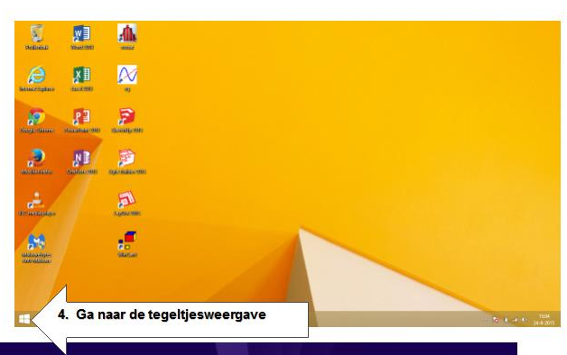
tegeltjesweergave

Slide 4
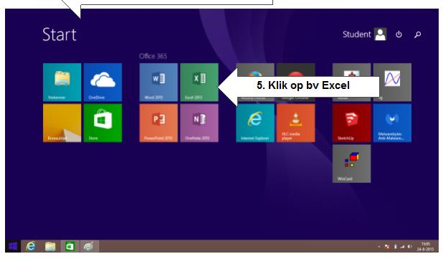

Slide 5
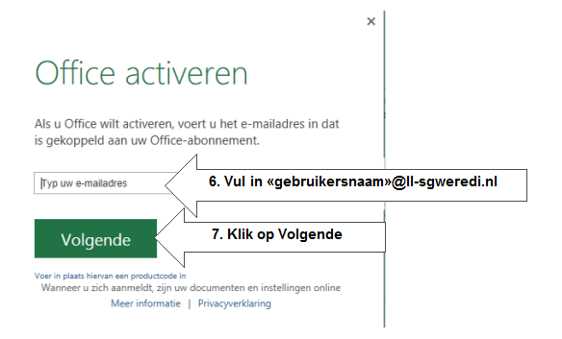

Slide 6
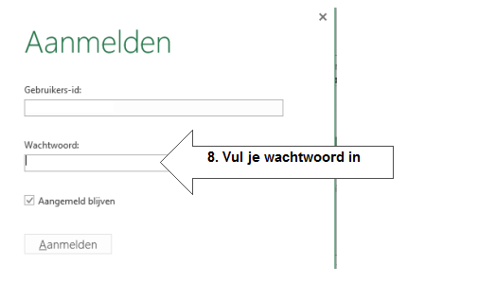

Slide 7
